Slide 1
Світлини з відкритого уроку
“Формула коренів квадратного рівняння.
Імпровізований музей І.Виговського в школі”
(бінарний урок: математика, історія)
Винник М.А.

Slide 2
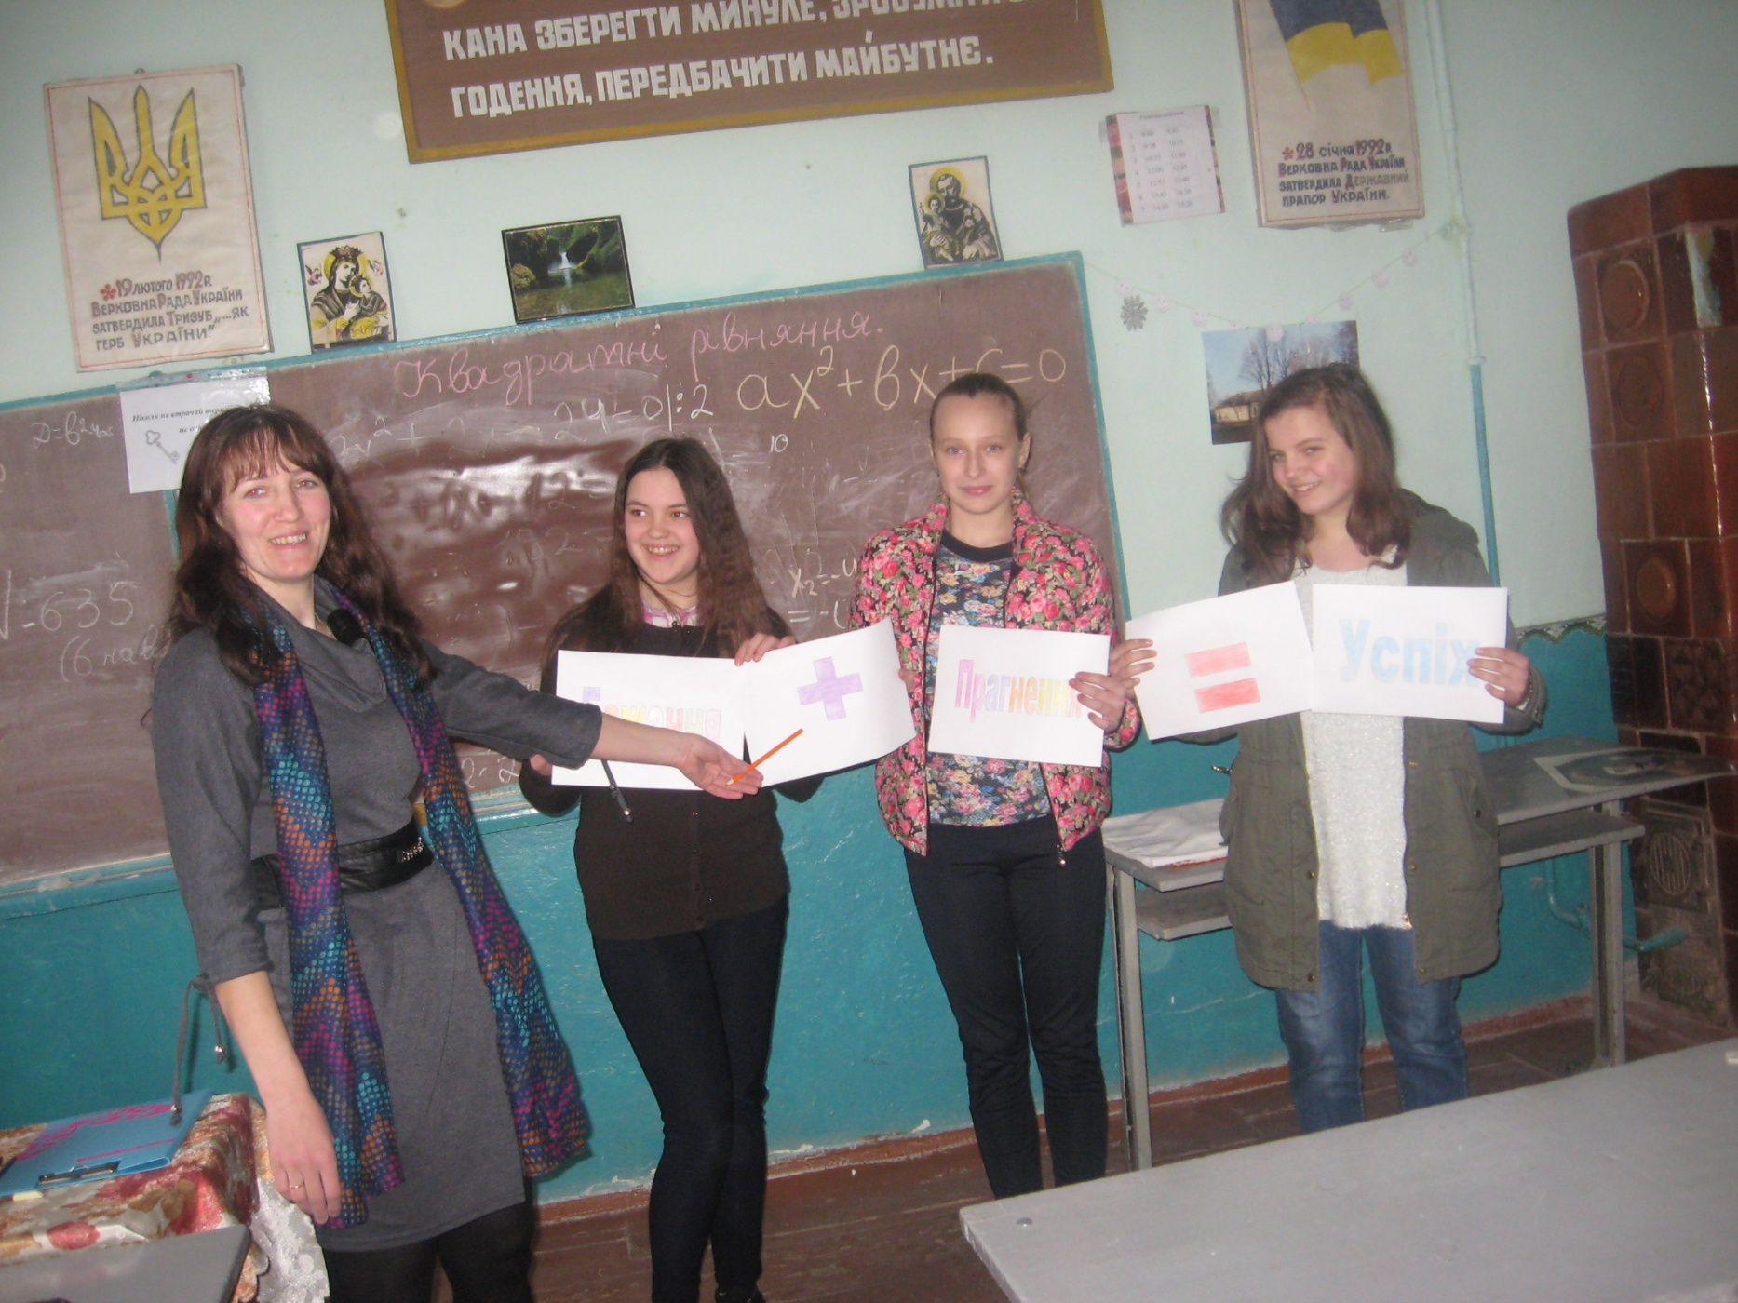

Slide 3
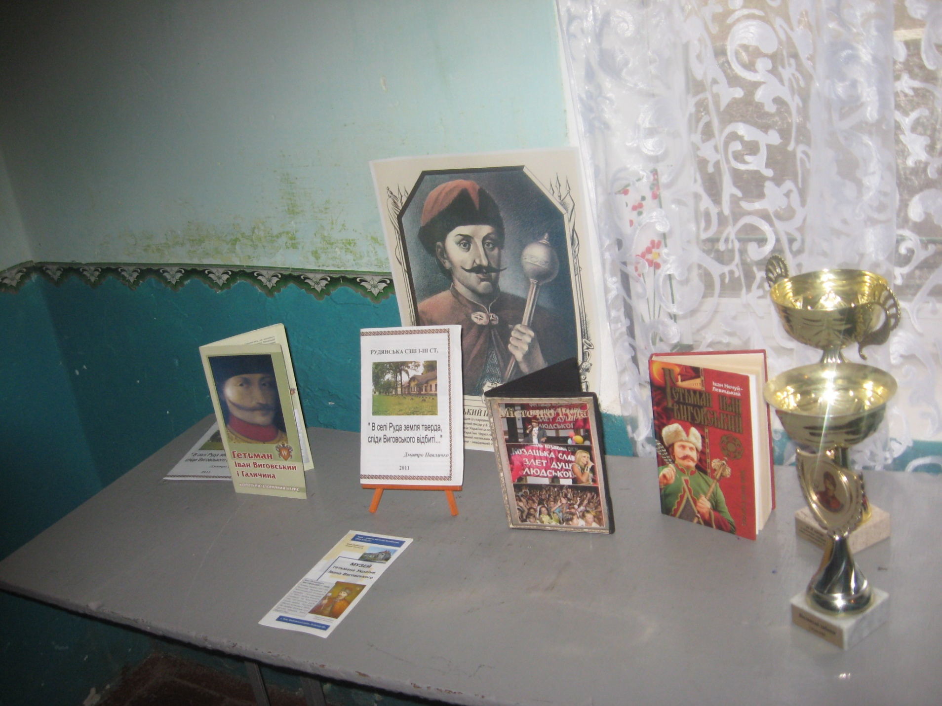

Slide 4
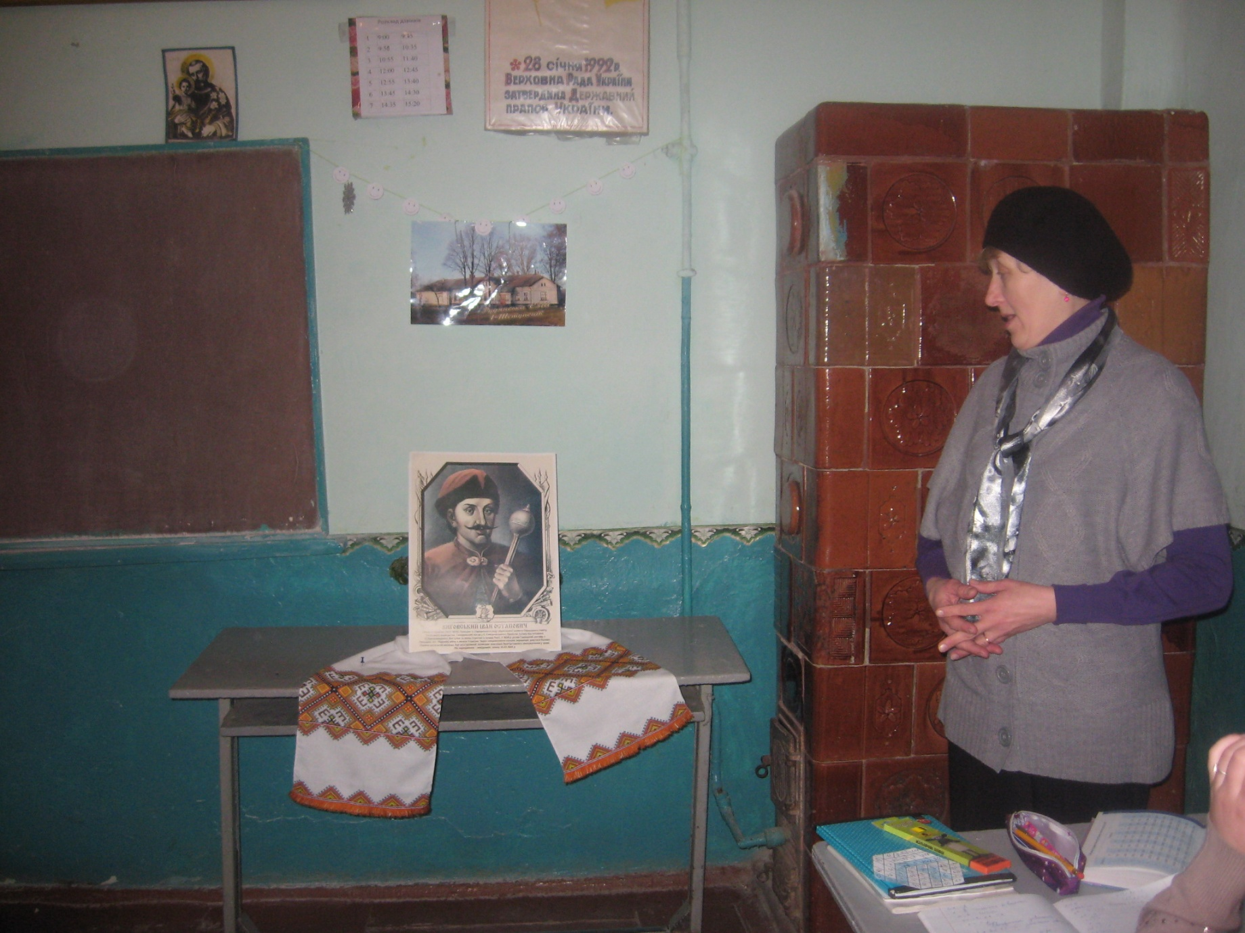

Slide 5
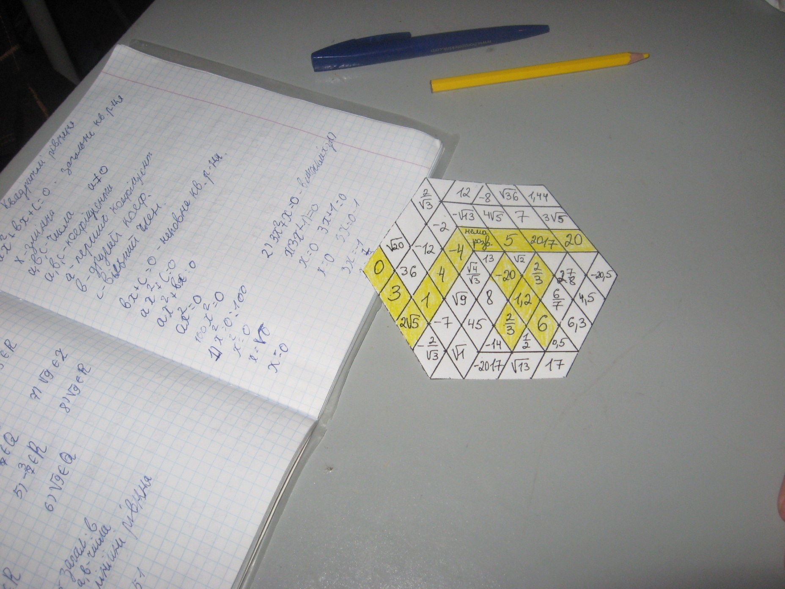

Slide 6
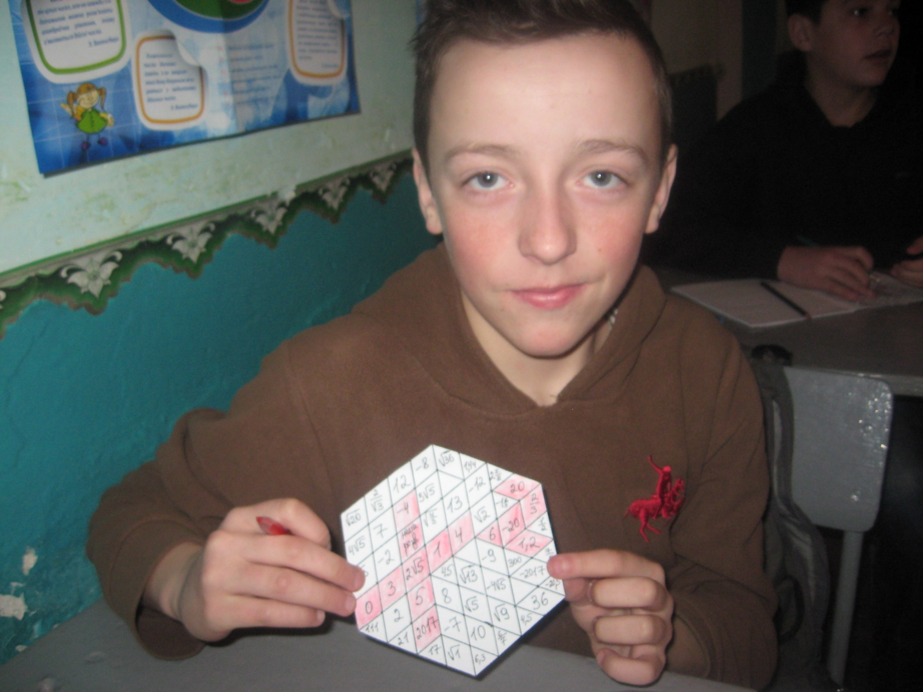

Slide 7
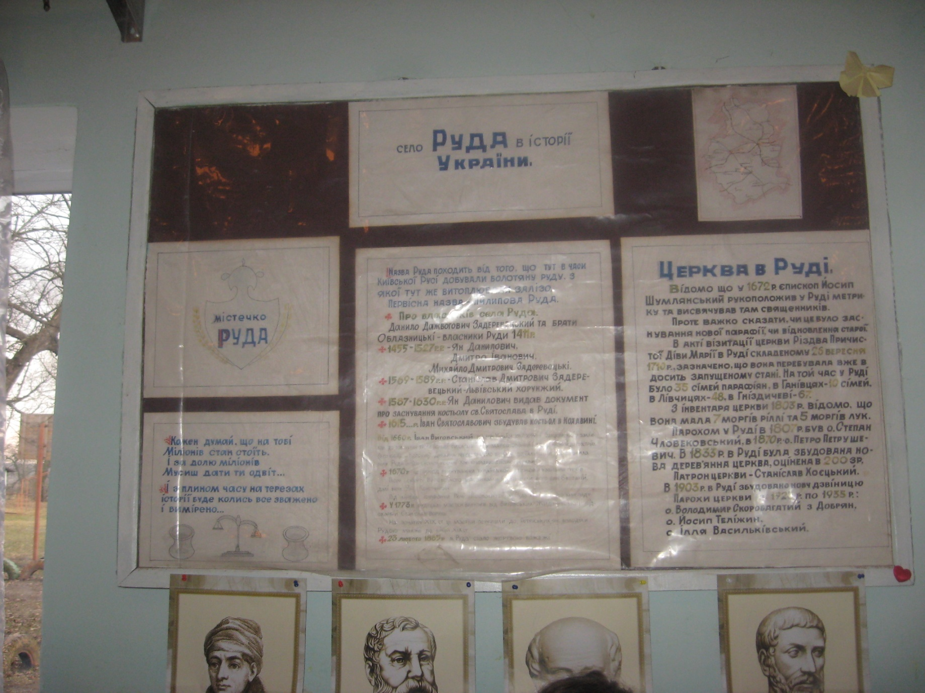

Slide 8
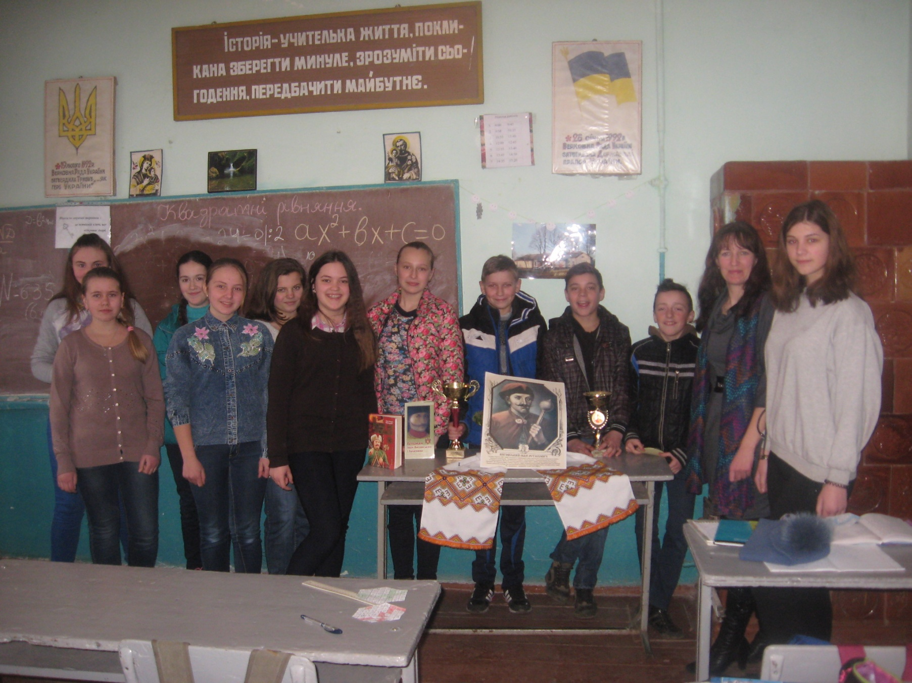

Slide 9
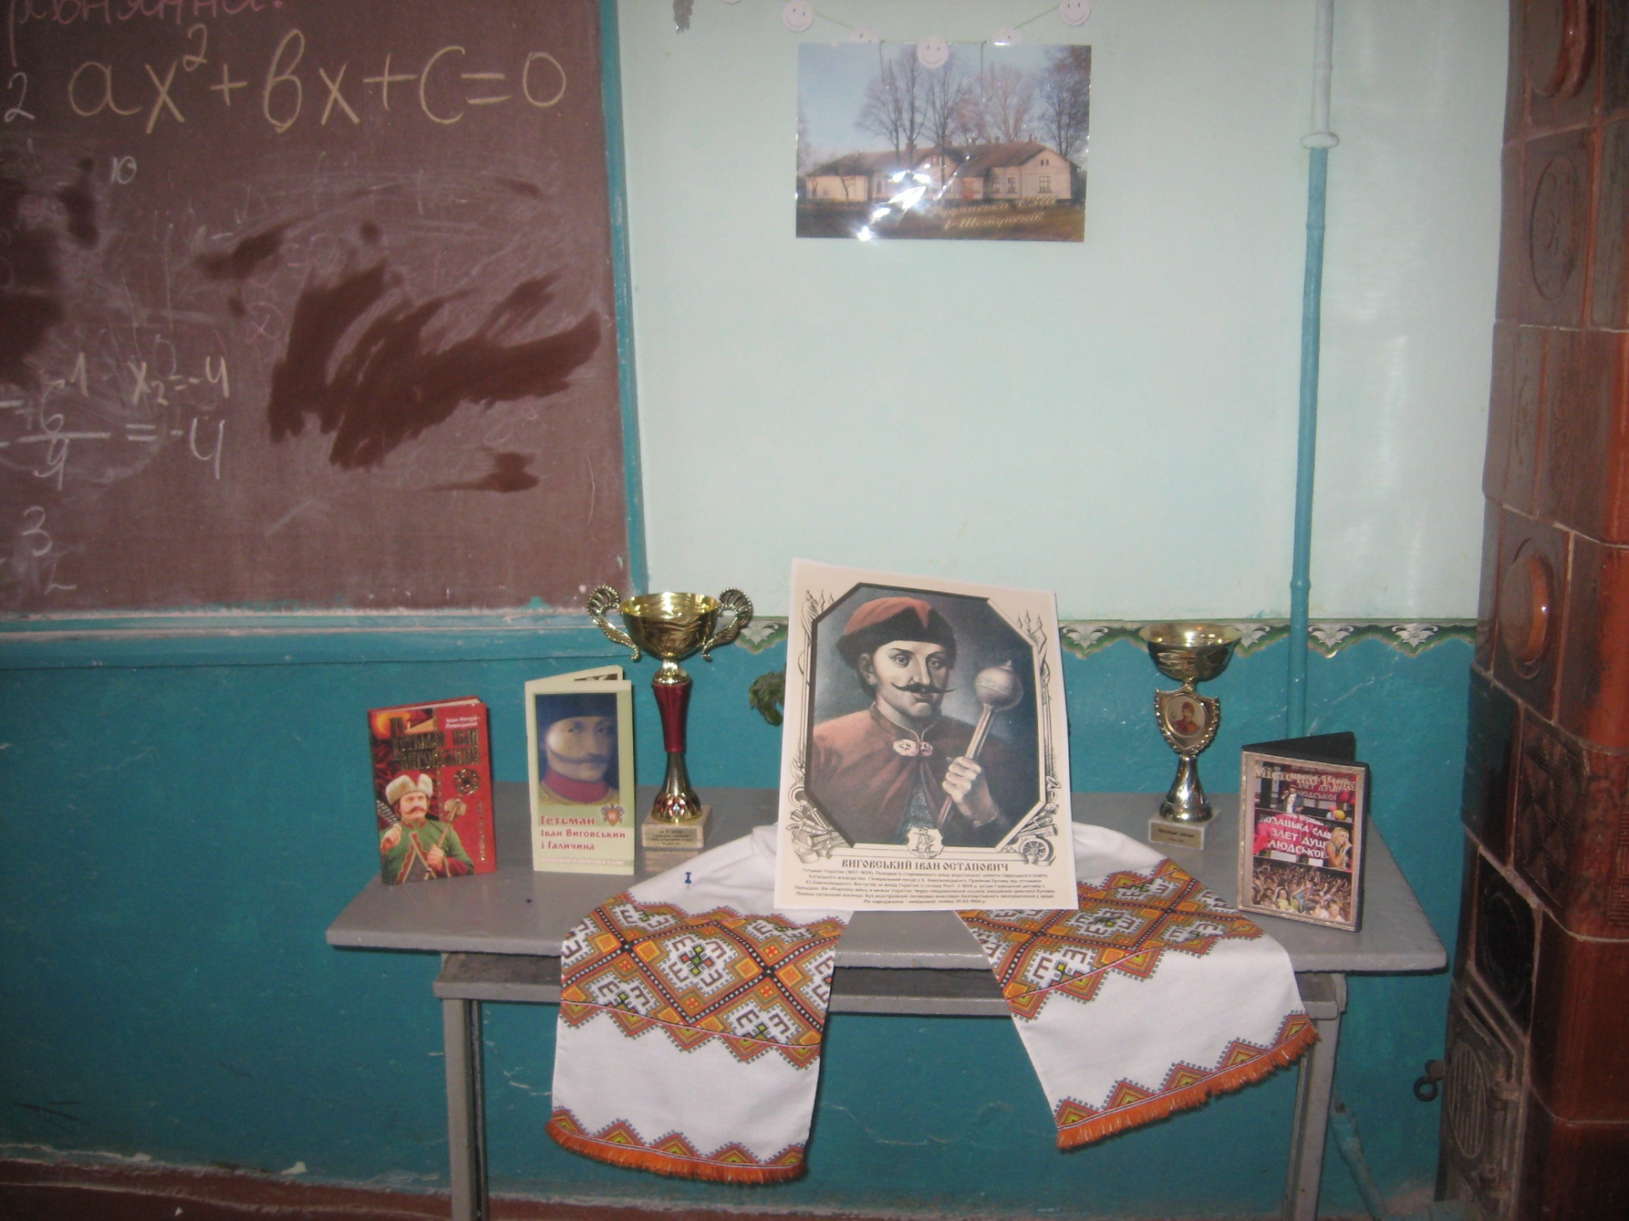

Slide 10
